Slide 1
Présentation Plateforme IOT
Présentation de l’écosystème FIWARE
Collecte des données
Stockage et analyse des données
Sécurisation des échanges de données
Applications et utilisation des données
Vue globale de l’infrastructure FIWARE
Présentation de l’écosystème WSO2

Slide 2
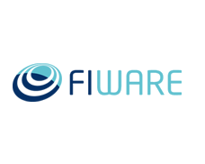

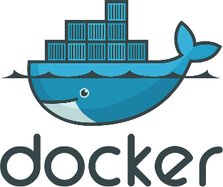

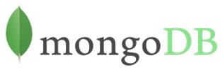


Présentation de l’écosystème FIWARE

Slide 3
Présentation de l’écosystème FIWARE

Slide 4
Collecte des données

Slide 5
Données dynamiques
Données statiques
FIWARE NGSI est une normalisation des échanges de données.
La norme NGSI définit des DATAMODELS.
Un DATAMODEL est un modèle d’objets incluant
des mesures et des méta-datas.
Collecte des données via le bus d’échange

Slide 6
Données dynamiques
Collecte des données via le bus d’échange

Slide 7
FIWARE ORION (Context Broker) est le bus d’échange permettant de stocker le contexte d’un objet (mesures et méta-datas) en base de données.
ORION peux soumettre des données par souscriptions (abonnement par type d’objets, par type d’attribut, sur un seuil).
L’API d’ORION permet de créer, lire et modifier des objets.
FIWARE IDAS est une passerelle de conversions de données de mesure au format NGSI.
(UltraLight, JSON, M2M)
Collecte des données via le bus d’échange

Slide 8
Stockage et analyses des données

Slide 9
Le bus d’échange NGSI traite les données en temps réel,
il ne permet pas de garder un historique des données.
L’historisation se divise en deux types de données:
Données à court terme : données sur une courte période permettant de générer rapidement des tableaux de bords et rapports.
Données à long terme : intégralité des données pouvant selon le volume provoquer des temps de traitement d’analyses conséquents.
Stockage et analyses des données

Slide 10
FIWARE COMET est une passerelle permettant d’accéder aux données historisées à court terme.
COMET permet d’agréger les données afin de faciliter leur traitement.
L’API de COMET permet de récupérer des données à court termes agrégées ou non.
FIWARE CYGNUS est un collecteur de données permettant leur stockage. Il fonctionne par un abonnement à Orion.
Stockage et analyses des données

Slide 11
COSMOS est un écosystème de stockage et d’analyse de données, il s’appuie sur une infrastructure de stockage et de calculs HADOOP/STORM.
Les services gravitant autour de HADOOP apportent une sécurisation des données et leur accès via des API ou SQL.
Stockage et analyses des données - COSMOS

Slide 12
HADOOP est un cluster de stockage et de calculs distribué.
Sa particularité est d’utiliser des machines peu fiables pour fonctionner, les mécanismes internes de HADOOP permettent de palier aux défauts de fiabilité.
L’avantage de cette solution est de stocker et traiter massivement des données à moindre cout.
L’évolutivité de HADOOP permet l’extension rapide du cluster de calculs et de stockage.
Stockage et analyses des données - HADOOP

Slide 13
Les API permettent de soumettre et superviser les batchs soumis au cluster HADOOP.
L’analyse de donnée par batch consiste à soumettre des travaux de calculs de données conséquents.
L’analyse par batch traite un périmètre de données déterminées.
L’attente du résultat peux durer plusieurs heures, voir plusieurs jours.
Stockage et analyses des données – Batch Processing

Slide 14
L’API SINFONIER permet de soumettre et superviser les flux de données traités par STORM.
L’analyse de donnée par flux consiste à analyser les données en temps réel.
L’analyse par flux traite les données continuellement.
Le résultat est disponible en temps réel.
Stockage et analyses des données – Stream Processing

Slide 15
Sécurisation des échanges de données

Slide 16
La sécurisation des échanges de données s’effectue via le protocole d’authentifications OAUTH2.
Un Token est généré à l’approbation des droits d’utilisation des composants sur la plateforme.
Ce Token est utilisé lors des échanges afin certifier l’authenticité de l’utilisation de l’application.
Sécurisation des échanges de données

Slide 17
Applications et utilisation des données

Slide 18
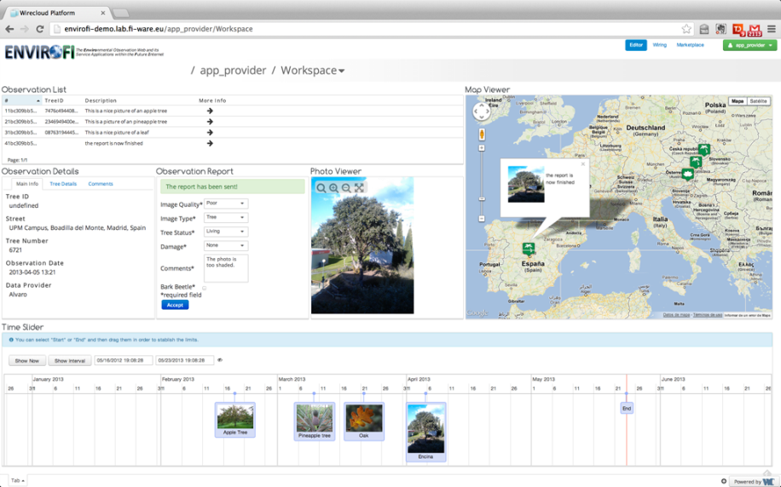
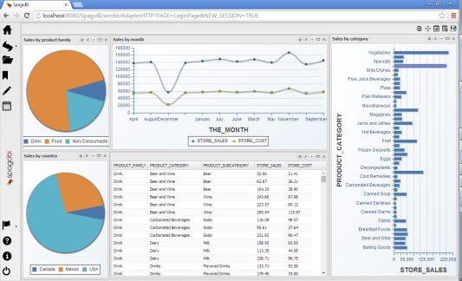
Wirecloud et SpagoBI sont des applications WEB de gestion de tableaux de bords et de rapports.
Applications et utilisation des données

Slide 19
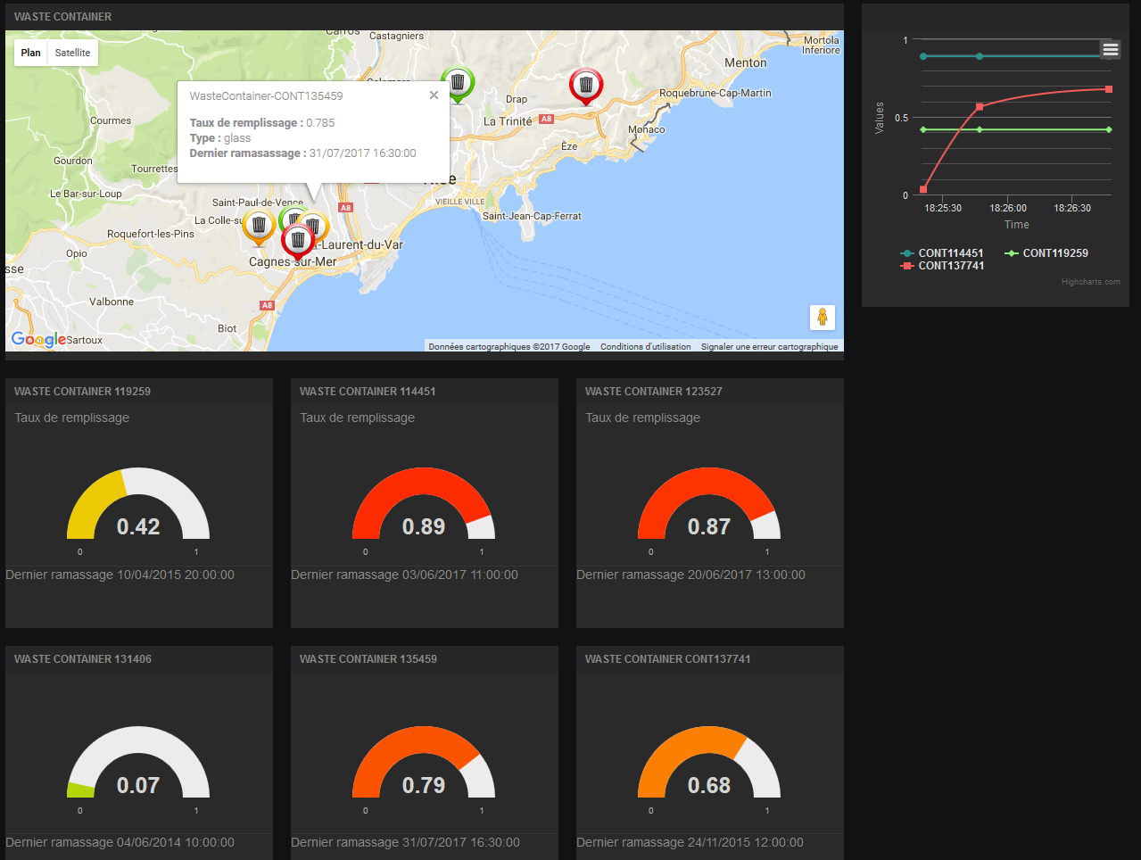
FreeBoard est une application WEB permettant de créer des tableaux de bords.
Applications et utilisation des données

Slide 20
L’API CKAN permet de requêter le contenu de l’open-data.
La plateforme OpenDATA basée sur CKAN permet de publier des données provenant de l’écosystème FIWARE et d’en gérer l’accès.
L’application FIWARE BIZ Ecosystem permet de monétiser les accès à l’openDATA.
Applications et utilisation des données

Slide 21
FIWARE Proton (Complex Event Processing) se base sur des outils IBM Proactive Technology Online.
L’application permet d’analyser des séries d’évènements en temps réel afin de déclencher d’autres évènements.
Applications et utilisation des données

Slide 22
Vue globale de l’infrastructure FIWARE

Slide 23
Vue générale de l’écosystème FIWARE

Slide 24
Présentation de l’écosystème WSO2

Slide 25
WSO2 API Manager Permet de publier des APIs à une communauté de développeurs à travers un marketplace. Permet la documentation des API et la mise à disposition de manière interactive via Swagger. Permet de protéger les APIs via oauth ou WS-* et de gérer des contrats de SLA avec les clients (nombre de requêtes, volume …).
WSO2 ESB Permet de mettre en relation des environnements hétérogènes en utilisant un modèle orienté service. Supporte de nombreux transports, formats et protocoles comme POP3, JMS, AMQP, FIX, CIFS, MLLP, SMS, SOAP, REST, EDI, HL7, OAGIS, Hessian, CORBA/IIOP.
WSO2 Identity Manager Serveur d'authentification unifié et de gestion des droits via les protocoles OAuth 1.0 & 2.0, OpenID, SAML2 et Kerberos KDC et de propagation d'identité.
Présentation de l’écosystème WSO2

Slide 26
Merci de votre attention

